Slide 1
ΠΑΣΧΑΛΙΑ ΑΝΤΩΝΙΟΥ
ΓΥΝΑΙΚΕΣ
&
ΒΙΟΜΗΧΑΝΙΚΗ ΕΠΑΝΑΣΤΑΣΗ

Slide 2
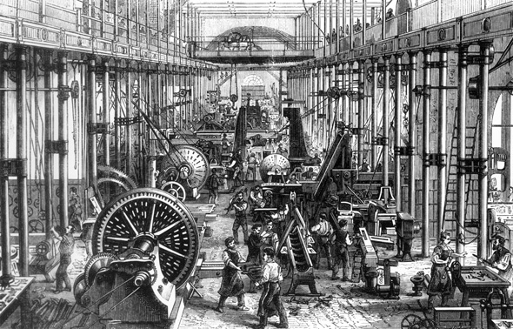
Η ΒΙΟΜΗΧΑΝΙΚΗ ΕΠΑΝΑΣΤΑΣΗ
Έναρξη τον 18ο αιώνα στη Μεγάλη Βρετανία
Εξάπλωση στη δυτική Ευρώπη
Μετάβαση από αγροτική σε βιομηχανική οικονομία
Άνοδος καπιταλισμού
Ραγδαία τεχνολογική ανάπτυξη

Slide 3
ΑΛΛΑΓΕΣ ΚΑΤΑ ΤΗΝ ΕΠΑΝΑΣΤΑΣΗ
Εκμηχάνιση παραγωγής βάμβακος
Ανάπτυξη εργοστασίων
Αύξηση παραγωγικότητας
Επέκταση βαμβακοκαλλιέργειας στις Ηνωμένες Πολιτείες
Το βαμβάκι = βασικό εξαγώγιμο προϊόν

Slide 4
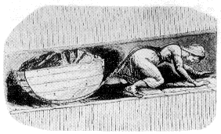
ΣΥΝΘΗΚΕΣ ΖΩΗΣ ΚΑΙ ΕΡΓΑΣΙΑΣ
12–16 ώρες εργασίας ημερησίως
Πολύ χαμηλοί μισθοί
Παιδική εργασία
Ανθυγιεινές κατοικίες
Μισθολογική ανισότητα

Slide 5
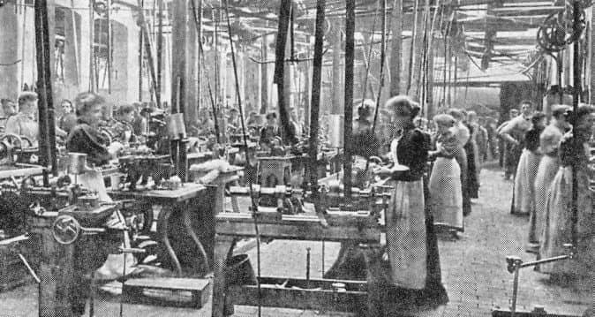
ΟΙ ΓΥΝΑΙΚΕΣ ΠΡΙΝ ΤΗ ΒΙΟΜΗΧΑΝΙΚΗ ΕΠΑΝΑΣΤΑΣΗ
Παραδοσιακός ο ρόλος τους
Θεωρούνταν ότι ανήκαν στο σπίτι
Φρόντιζαν την οικογένεια και το σπίτι

Slide 6
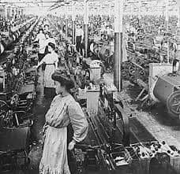
Η ΓΥΝΑΙΚΕΙΑ ΕΡΓΑΣΙΑ ΚΑΤΑ ΤΗ ΒΙΟΜΗΧΑΝΙΚΗ ΕΠΑΝΑΣΤΑΣΗ
Απασχολούνταν κυρίως στα υφαντουργεία
Θεωρούνταν ανειδίκευτες
Λάμβαναν χαμηλότερους μισθούς από τους άνδρες
Στήριζαν το οικογενειακό εισόδημα

Slide 7
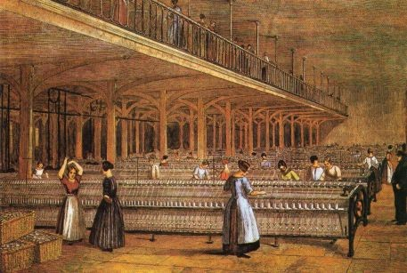
ΣΥΝΘΗΚΕΣ ΕΡΓΑΣΙΑΣ
Ωράριο 6 π.μ.-7 μ.μ.
Μικρό διάλειμμα
Κακή ποιότητα φαγητού
Ανθυγιεινό περιβάλλον (σκόνη)
Υψηλή επικινδυνότητα
Τιμωρίες

Slide 8
ΑΓΩΝΕΣ & ΠΡΩΤΑ ΕΡΓΑΤΙΚΑ ΔΙΚΑΙΩΜΑΤΑ
Δημιουργία εργατικών συνδικάτων
Απεργίες και διαμαρτυρίες
1841: περιορισμός παιδικής εργασίας στη Γαλλία
1842: απαγόρευση εργασίας γυναικών στα ορυχεία
1847: καθιέρωση 10ώρου

Slide 9
ΓΥΝΑΙΚΕΣ ΚΑΙ ΔΙΚΑΙΩΜΑΤΑ
Νέες κοινωνικές τάξεις
Ένταξη γυναικών στην παραγωγή
Έντονες ανισότητες
Αφετηρία για το γυναικείο κίνημα
Βάση για σύγχρονα εργασιακά δικαιώματα

Slide 10
ΒΙΒΛΙΟΓΡΑΦΙΑ
https://el.wikipedia.org/wiki/Βιομηχανική_επανάσταση
https://maxmag.gr/politismos/o-rolos-ton-gynaikon-sti-viomichaniki-epanastasi

